Slide 1


Versorgungskompass
Datenschutz und
Produktivpilot
Notes:
Entscheidungsvorlage für Management, Datenschutz, Legal und Compliance.
[Sources]
- Source template: gematik presentation layout (repository-clean export)
- Local asset: public/brand/mitmachen/icons/app-icon-512.png
[/Sources]

Slide 2

Echte Daten. Klar geregelt.
Notes:
Empfehlung: kontrollierter Produktivpilot mit höchstens 50 Kontakten und Prüfung nach vier Wochen.
Die konkrete Aufgaben- und Rechtsgrundlage wird vor Start durch Datenschutz und Legal bestätigt.
[Sources]
- https://www.gesetze-im-internet.de/sgb_5/__311.html
- https://www.gesetze-im-internet.de/bdsg_2018/__3.html
- https://www.bverwg.de/de/200324U6C8.22.0
[/Sources]

Slide 3

Was Teams mit #Mitmachen erreichen wollen
PASSENDE KONTAKTE
Apotheken für einen
Medikationsworkshop
identifizieren
KLINIK-FEEDBACK
Krankenhäuser zum
Entlassmanagement
gezielt einbeziehen
FORMATE IM TEAM
Hospitationen und
Einladungen gemeinsam
koordinieren
Notes:
Diese Folie beschreibt fachliche Arbeitsbedarfe aus Team-Sicht, keine Datenschutzanforderungen.
Beispiele: geeignete Apotheken für einen Medikationsworkshop finden, Krankenhäuser zum Entlassmanagement beteiligen sowie Hospitationen und Formate teamübergreifend koordinieren.
Weitere Team-Use-Cases werden vor der Datenschutzbewertung gemeinsam ergänzt und priorisiert.
[Sources]
- Internal: use cases supplied by the #Mitmachen product team, 30.07.2026.
[/Sources]

Slide 4

Fachliche Anforderungen an #Mitmachen
KONTAKTE AUFBAUEN
Eigene Kontakte erfassen,
weitere finden und
Listen übernehmen
FORMATE STEUERN
Kontakte zuordnen,
einladen und Teilnahme
im Team verwalten
ZUSAMMENARBEITEN
Hospitationen, Feedback
und nächste Schritte
teamweit fortführen
Notes:
Fachlicher Prüfgegenstand für den Datenschutzbeauftragten: Mitarbeitende müssen Kontakte suchen, auswählen, selbst anlegen oder aus geeigneten Quellen übernehmen können.
Die eigene Kontaktanlage umfasst insbesondere berufliche Kontakte aus persönlichen Gesprächen, ausgetauschten Visitenkarten sowie bestehendem E-Mail- oder Teams-Kontakt.
Weitere Funktionen sind die Zuordnung zu Formaten, Einladungs- und Teilnahmemanagement sowie die gemeinsame Bearbeitung von Hospitationen, Feedback und nächsten Schritten.
Benötigt werden berufliche Stammdaten und fachliche Merkmale sowie Vorgangsdaten zu Kontakten, Hospitationen, Formaten, Einladungen, Rückmeldungen, Teilnahme, Feedback und nächsten Schritten.
Diese Beschreibung begründet den Arbeitsbedarf. Rechtsgrundlagen, Transparenz, Zugriffe, Fristen und weitere Schutzmaßnahmen werden daraus anschließend mit Datenschutz und Compliance abgeleitet.
[Sources]
- Internal: functional requirements derived from the #Mitmachen product-team use cases, 30.07.2026.
[/Sources]

Slide 5
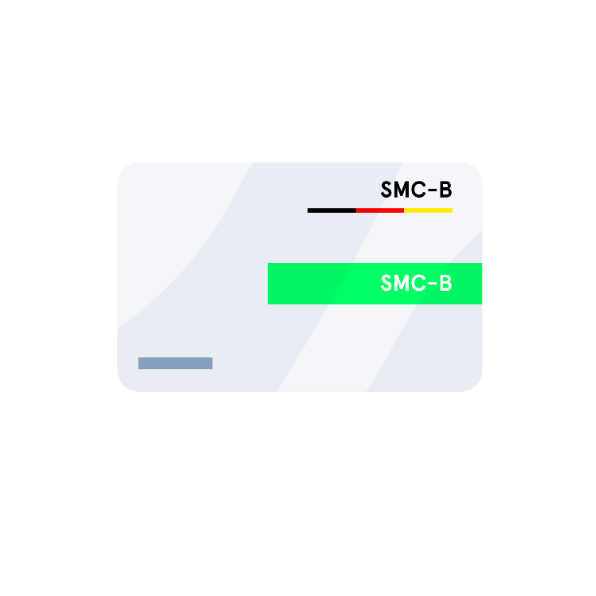

Geregelte Datenhaltung senkt das reale Datenschutzrisiko
Ein gemeinsamer Bestand
Weniger Dubletten und Schattenlisten
Ein transparenter Prozess
Quelle, Zweck, Zuständigkeit und Fristen bleiben nachvollziehbar
Steuerbarer Zugriff
Rollen, Widerruf und Löschung sind technisch durchsetzbar
Notes:
Das Argument ist nicht, dass ein CRM automatisch zulässig ist.
Der Vorteil liegt in nachvollziehbaren Zwecken, Rollen, Fristen, Sperren und Betroffenenrechten gegenüber verteilten Listen.
[Sources]
- https://eur-lex.europa.eu/legal-content/DE/TXT/HTML/?uri=CELEX:32016R0679
[/Sources]

Slide 6



Vier Prüfungen ersetzen die pauschale Einwilligungsfrage
Transparenz
Quelle und Zweck nach Artikel 13 oder 14 offenlegen
Zugriff und Frist
Zuständigkeit, Team und eigenes Format · prüfen und löschen
Aufgabenbezug
§ 311 Sozialgesetzbuch V
Kommunikation
Einzelansprache und künftige Einladungen getrennt prüfen
Notes:
Einwilligung ist kein Generalschlüssel.
Profilführung, Transparenz, konkrete Kommunikation und interner Zugriff werden getrennt entschieden.
[Sources]
- https://eur-lex.europa.eu/legal-content/DE/TXT/HTML/?uri=CELEX:32016R0679
- https://www.gesetze-im-internet.de/sgb_5/__311.html
[/Sources]

Slide 7
Daten wachsen nur mit dem tatsächlichen Vorgang
STUFE 0
0
Organisation · öffentliche Einrichtungsdaten
STUFE 1
1
Kontaktvorschlag · Minimaldaten · Quelle · Zuständigkeit
STUFE 2
2
Aktiver Kontakt · Vorgang · Termine · Notizen
Notes:
Nicht im Pilot: private Daten, Fotos, Bewertungen, Scoring, besondere Kategorien personenbezogener Daten und Dossiers.
Die Erlaubnis für künftige Einladungen bleibt eine getrennte Berechtigungsachse.
[Sources]
- https://eur-lex.europa.eu/legal-content/DE/TXT/HTML/?uri=CELEX:32016R0679
[/Sources]

Slide 8
E-Health Community: Zweck bleibt getrennt
Nur Community-Zweck
Nur Befragungen
Community + #Mitmachen
Minimaler Abgleich
Keine Panelantworten
Öffentliche Organisationen
Aggregierte Karte
Zweck prüfen
Notes:
E-Health-Community-Daten ohne zusätzliche #Mitmachen-Einwilligung bleiben in der eigenen Fachsicht.
Ein Abgleich übernimmt nur nachweisbar freigegebene Minimaldaten, niemals Panelantworten oder Teilnahmehistorien.
[Sources]
- https://www.gematik.de/datenschutz
- https://www.gematik.de/datenschutz/umfrage
[/Sources]

Slide 9

Zugriff folgt der Aufgabe – nicht der Einwilligung
ALLGEMEINE SICHT
Organisationen · Regionen · aggregierte Angaben
OPERATIVES TEAM
Eigene Formate · Termine · sachliche Notizen
KONTAKTVERANTWORTUNG
Quelle · ein beruflicher Kontaktweg · Prüffrist
SPEZIALROLLEN
Community getrennt · Versandstatus getrennt · Administration nur protokolliert
Notes:
Allgemeine Nutzer sehen keine Vollprofile.
Technische Administration erhält keinen automatischen Inhaltszugriff; Ausnahmen werden protokolliert.
[Sources]
- https://eur-lex.europa.eu/legal-content/DE/TXT/HTML/?uri=CELEX:32016R0679
[/Sources]

Slide 10

Sechs Prüfpunkte bis zur Pilotfreigabe
1–2 · RECHT UND TRANSPARENZ
Aufgabenbezug · Rechtsgrundlage
Hinweise · Verzeichnis
3–4 · DATEN UND ZUGRIFF
Feldliste · Rollenprüfung
Fristen · Löschung · Betroffenenrechte
5–6 · BETRIEB UND PILOT
Vertrag und Hosting
50 Kontakte · Prüfung nach vier Wochen
Notes:
Beschlussvorschlag: Pilot nach Erfüllung aller sechs Gruppen starten.
Falls die Rechtsgrundlage für selbst angelegte Personenkontakte nicht bestätigt wird, bleibt der Organisation-only-Modus aktiv.
[Sources]
- https://eur-lex.europa.eu/legal-content/DE/TXT/HTML/?uri=CELEX:32016R0679
- https://www.gesetze-im-internet.de/sgb_5/__311.html
[/Sources]

